Slide 1
МБДОУ Платоновский детский сад Верхнеспасский филиал «Колосок»
Выполнила: Меркулова И.Е
Экологический проект
«Птицы – наши друзья».

Slide 2
Вид проекта: долгосрочный. Участники: дети, воспитатели, родители старшей группы. Тип проекта: познавательно-исследовательский. Срок реализации: сентябрь 2020 –май 2021 . Актуальность проекта: В беседах с детьми проблема нехватки знаний об окружающем мире, в частности о мире птиц, об их жизнедеятельности, повадках, привычках является актуальной. Не все дети знают о зимующих и перелетных птицах, какую пользу они приносят, как строят гнезда. Таким образом, у детей возникает множество вопросов. Дети интересуются: почему одни птицы остаются зимовать, а другие улетают на юг; как помочь зимующим птицам пережить холодную зиму в городе. Нравственный аспект проблемы актуален с раннего возраста ребенка. Взаимодействие маленького человека с природой происходит с юных лет. Именно в этом возрасте закладывается любовь ко всему живому, бережное отношение к «братьям нашим меньшим». Формируя гуманное отношение к природе, необходимо, чтобы ребенок понял: человек и природа взаимосвязаны, поэтому забота о природе есть забота, о человеке, о его будущем. То, что наносит вред природе, наносит вред и самому человеку.

Slide 3
Цель: расширение и обогащение знаний о птицах (зимующие и перелетные).
Задачи проекта:
• закрепить знания детей о зимующих и перелетных птицах, о роли человека в жизни птиц;
• пополнить развивающую среду по теме проекта;
• воспитывать желание помогать птицам в трудное для них время;
• развивать элементарные представления о птицах (летают, клюют, вьют гнезда, выводят птенцов);
• формировать умения: наблюдать, сравнивать, анализировать и отражать результаты наблюдений в разных видах творческой деятельности (театральной, игровой, музыкальной, художественной, продуктивной);
• расширять словарный запас детей за счет существительных (грач, скворец, ласточка, соловей, скворечник, прилагательных (перелетные, птичьи, глаголов (возвращаться, откладывать, вылупляться, защищать, заботиться);
• формировать желание беречь и заботится о братьях наших меньших;

Slide 4
Условия реализации проекта:
заинтересованность педагогов ДОУ, детей, родителей воспитанников.
регулярность, системность организации работы
создание материально-технических условий, использование электронных ресурсов и мультимедийного оборудования.
Предполагаемые результаты:
У детей проявится ярко выраженный интерес к объектам природы- птицам;
Ребята будут бережно относиться к природе, будут стремиться к правильному поведению по отношению к живым объектам природы.
Дети овладеют навыками экологически безопасного поведения в природе.
У ребят сформируется стремление к исследованию объектов природы-(птиц), они научатся делать выводы, устанавливать причинно-следственные связи.
Ребята узнают значение птиц в жизни человека, в жизни природы.
Ребята узнают много интересного из жизни птиц ( домашние, лесные, птицы разных континентов).

Slide 5
Ресурсное обеспечение проекта: -мультимедийные презентации; -уголки природы в групповых помещениях; -игротека; -видеотека; -методические и дидактические пособия, картотека; -зеленая зона на участке детского сада. Взаимодействие с родителями: -Участие в создании детской книжки—малышки. -Участие в изготовлении кормушек для птиц. -Участие в акции «Накормите птиц зимой». -Оказание помощи дошкольному учреждению в организации праздников, конкурсов, театральных постановках. -Окрытые просмотры для родителей НОД с детьми по данной тематике; -Участие в выставках совместных рисунков детей и родителей по теме; -Участие в экскурсиях; -Размещение в уголке для родителей статей, материалов, папок – передвижек.

Slide 6
Этапы реализации проекта:
I этап – подготовительный.
Обсуждение цели, задачи с детьми и родителями.
Создание необходимых условий для реализации проекта.
Перспективное планирование проекта.
Подбор детской художественной литературы для чтения
Подбор презентации для просмотра.
Подбор сюжетных картинок и иллюстраций.
II этап – основной (практический).
Внедрение в воспитательно-образовательный процесс эффективных методов и приёмов по расширению знаний дошкольников о птицах- перспективно -тематический план.
Проведение с детьми бесед , игр
Чтение художественной литературы детям
Рассматривание картин, рисование рисунков, просмотр видеофильмов и презентаций
III этап – заключительный.
Оформление результата проекта в виде презентации.
Организация и участие родителей выставке «Лучшая кормушка для птиц».
Организация и участие родителей выставке рисунков «Птицы-наши друзья».
Проведение итоговое мероприятия «Праздник птиц».

Slide 7
Перспективно-тематический план по проекту
Время проведения | Тема | Программное содержание
Сентябрь | Обсуждение проблемы, постановка цели и задач проекта, планирование работы.
 | Просмотр презентации «И это все о птицах». | -расширять знания детей о птицах: их внешнем виде, поведении, образе жизни.
 | Рисование: «Наши птицы». | -учить детей рисовать птицу, передавая пропорции животного. Развивать воображение и творчество при создании образа.
 | Подвижная игра «Воробышки и автомобиль» | - закрепить с детьми правила игры, упражнять детей в умении выполнять действия согласно словам, Закреплять умение прыгать на двух ногах, в соскоках с возвышенности. Развитие быстроты реакции.
 | Презентация книжки - малышки с пословицами, поговорками и потешками про птиц. | -Знакомить с народным творчеством. -Развивать память, внимание, слуховое восприятие.

Slide 8
Октябрь | Д/и «Четвертый лишний» | -формировать умение детей классифицировать птиц, создать условия для формулирования собственной точки зрения.
 | Обсуждение на тему «Почему надо беречь птиц» | -совершенствовать знания детей о бережливом отношении к природе, ознакомление с социальной действительностью.
 | Чтение художественной литературы. Чтение сказки "Сорока" | -Продолжать учить детей внимательно слушать сказку, правильно воспринимать содержание произведения. -Развивать умение высказывать свое мнение поступкам героев.
 | Презентация "Птицы Красной книги Тамбовской области" | -Познакомить детей с птицами, занесенные в Красную книгу Тамбовкой области. -Воспитывать любознательность, интерес к окружающему миру.

Slide 9
Ноябрь | Беседа «Почему птиц стало меньше?» | -Продолжать знакомить детей с перелетными и зимующими птицами.
 | Презентация "Зимующие птицы». | -Закрепить названия зимующих птиц, отмечать их характерные особенности.
 | Д/игра «Назови лишнюю птицу» | учить детей отличать перелётных птиц от зимующих, закреплять в речи их названия, находить различия между картинками
 | Презентация: «Голоса птиц». | учить детей различать не только по внешнему виду наиболее часто встречающихся птиц, но и по голосам, упражнять в звукоподражании.

Slide 10
Декабрь | Творческая мастерская –«Снегирь на ветке» | - обогатить опыт использования детьми разнообразных материалов. Закрепить технику вырезания.
 | Настольно - печатная игра "Знаешь ли ты зимующих птиц" | -Совершенствовать знания названий птиц. - Развивать память, речь, внимание.
 | Вечер загадок о зимующих птицах | -обогащать представление о птицах, способствовать развитию логического мышления.
 | Дидактическая игра «Разрезные картинки» (птицы) | -Закрепить знание птиц, умение составлять целое из частей

Slide 11
Январь | Круглый стол «Как помочь зимой птицам». | -Изготовление и развешивание кормушек; -Оформление и распространение листовок.
 | Беседа «Меню для птиц». | -Рассматривание образцов корма для птиц. -Дать знания о том, какой корм нужен птицам. -подвести к пониманию необходимости систематически их подкармливать птиц в зимний период.
 | Акция «Накормите птиц зимой». | -Оказание возможной помощи пернатым друзьям; -Ведение календаря наблюдения за птицами.
 | Сюжетно - дидактическая игра "Птицы прилетели на кормушку". | -Развивать воображение детей в игре, мышление при решение проблемных вопросов.

Slide 12
Февраль | Наблюдение «Чей след?» | -Учить детей отличать следы птиц от следов животных .
 | Акция «Лучшая кормушка для птиц». | -Дать знания об изготовлении кормушек из бросового материала. -Развивать умение работать во взаимодействии со взрослыми .
 | Чтение произведения В.Бианки “Синичкин календарь” | -обогащать опыт детей за счет произведения.
 | Рисование «Синички» | -Познакомить детей с нетрадиционным способом изображения птиц (ладошкой).

Slide 13
Март | Беседа «Как птицы весну встречают». | -Уточнить и расширить знания детей о сезонных весенних изменениях в живой и неживой природе. -Обратить внимание на изменения поведения птиц с приходом весны.
 | Составление описательного рассказа по репродукции А.К. Саврасова «Грачи прилетели». | -формировать умение детей составлять описательный рассказ по пейзажной картине.
 | Конструирование из бумаги (оригами) «Грач». | -изготовление поделки грач из бумаги в технике оригами, создание коллективного панно.
 | Заучивание стихов о птицах. | -Предложить детям совместно с родителями подобрать и выучить стихотворение о наиболее понравившейся птице.

Slide 14
Апрель | «1 апреля – День птиц». | -Помочь осознать главные этические законы жизни человека– любви, добра, справедливости к окружающему миру. -Развивать в детях ответственность за "братьев наших меньших«.
 | Лепка из пластилина «Учимся лепить птиц». | -учить лепить из целого куска.
 | Аппликация «Скворечник». | -развитие продуктивной деятельности через аппликацию, -формирование целостной картины мира.
 | Тема «Волшебные птицы». | -Создать коллективную композицию. Развивать фантазию. Способствовать развитию мелкой моторики рук, глазомера, художественного вкуса. Вызвать интерес к творчеству.

Slide 15
Май | Чтение художественной литературы: К. Ушинского «Голубь». | -Знакомить детей с новыми литературными произведениями, продолжать формировать умение поддерживать беседу по содержанию прочитанного.
 | Викторина «Кто больше знает о птицах?» | -учить отгадывать загадки, построенные на описании и сравнении. -уточнение, расширение представлений детей о характерных признаках и особенностях птиц.

Slide 16
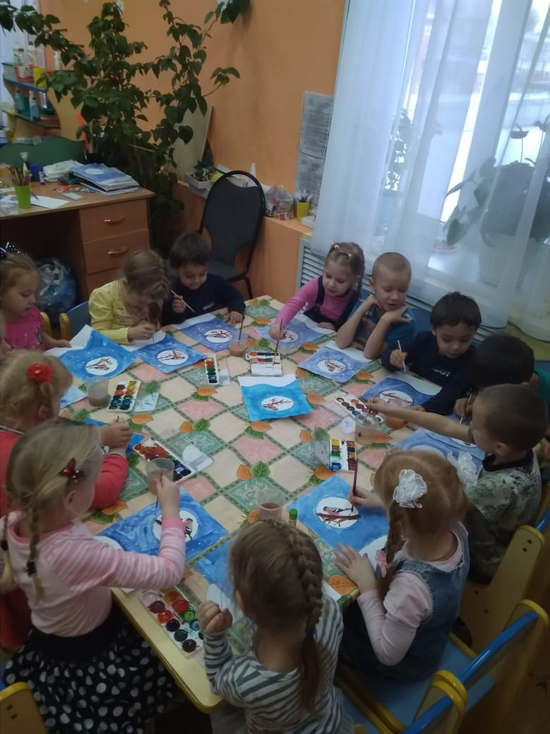
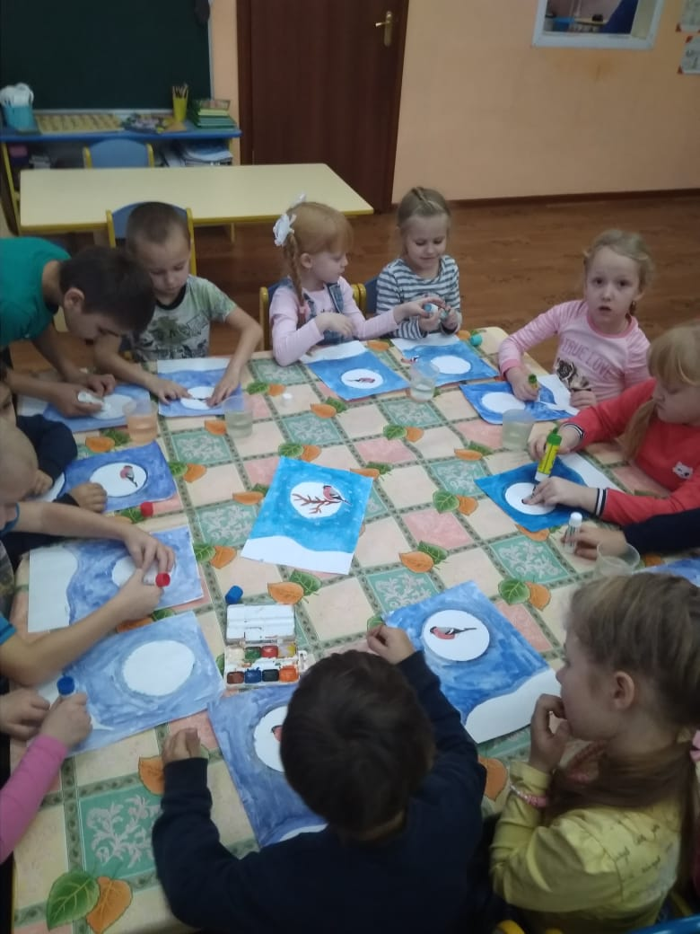
Творческая мастерская – «Снегирь на ветке».

Slide 17
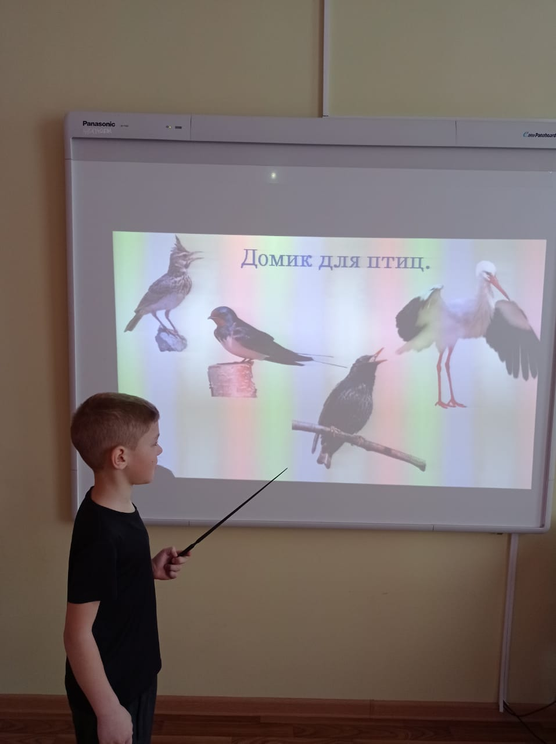
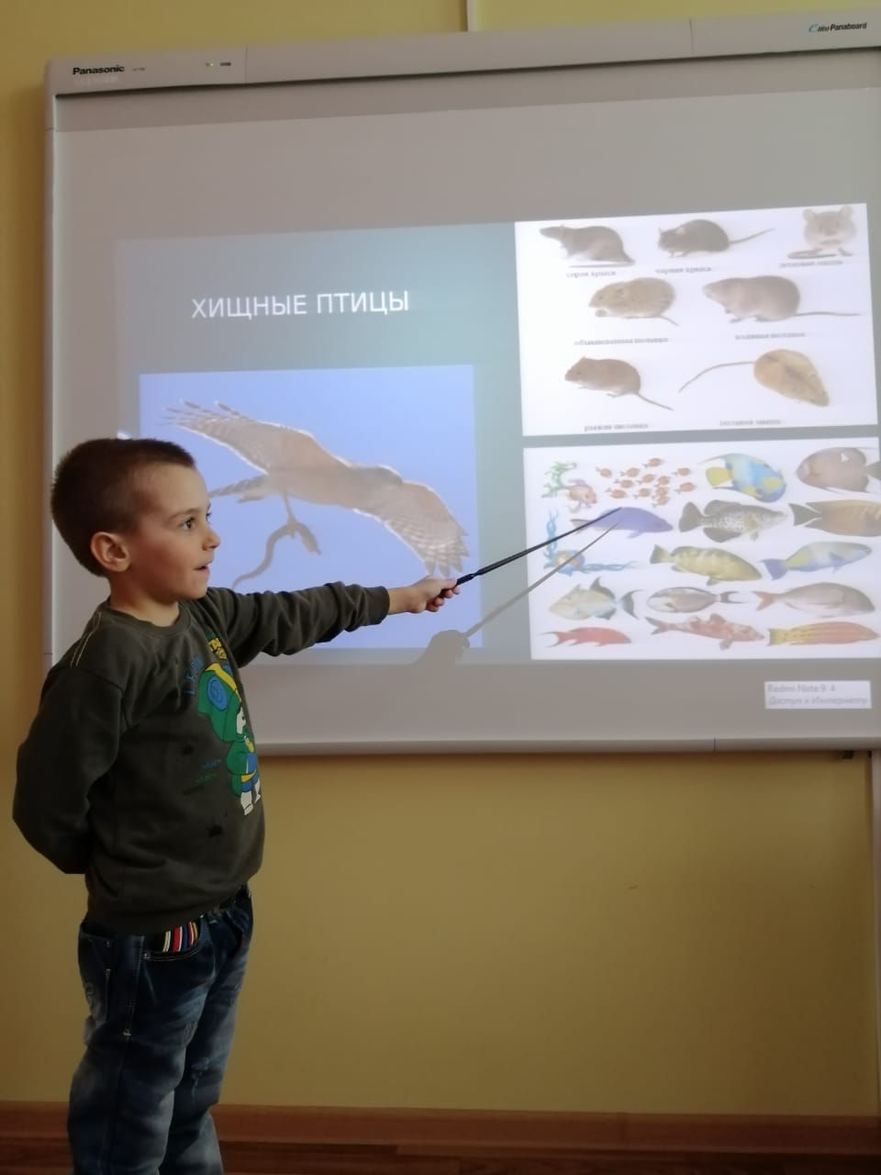
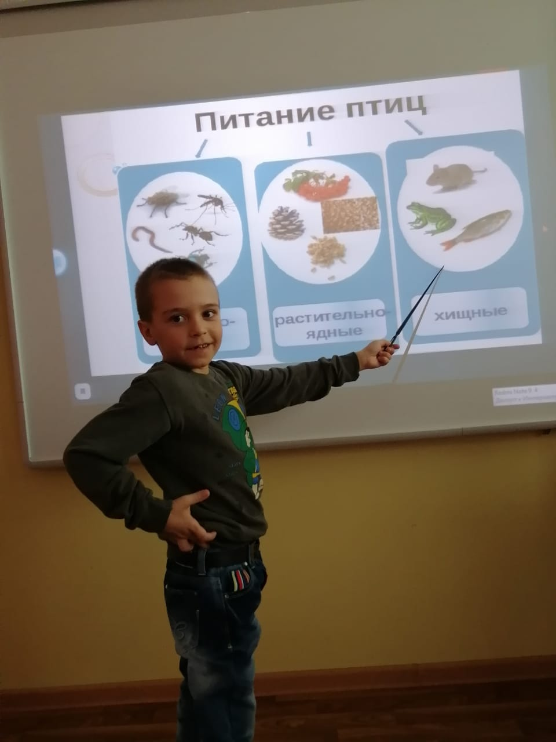
Просмотр презентации «И это все о птицах».

Slide 18
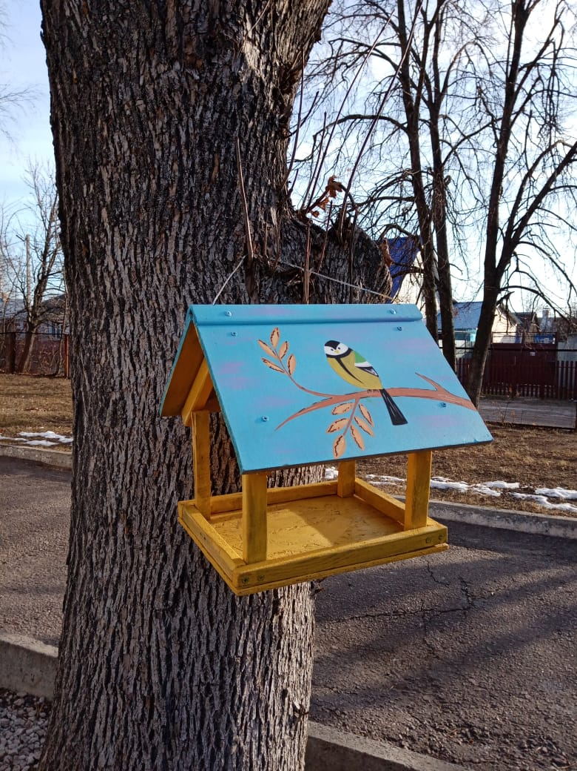
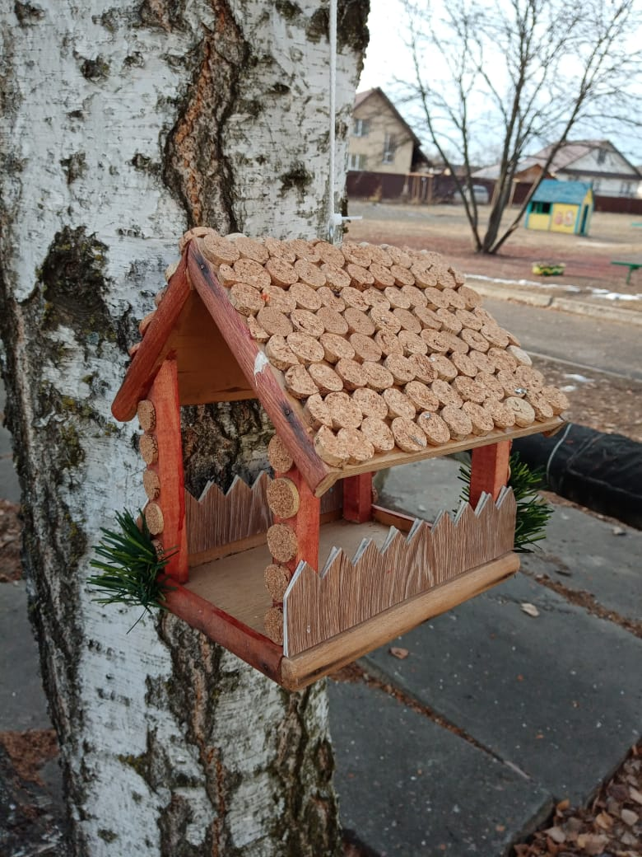
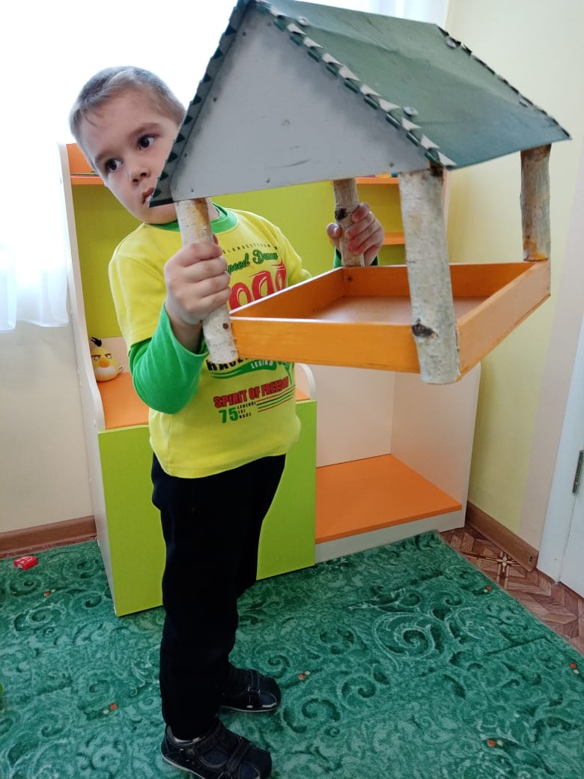
Акция «Лучшая кормушка для птиц».

Slide 19
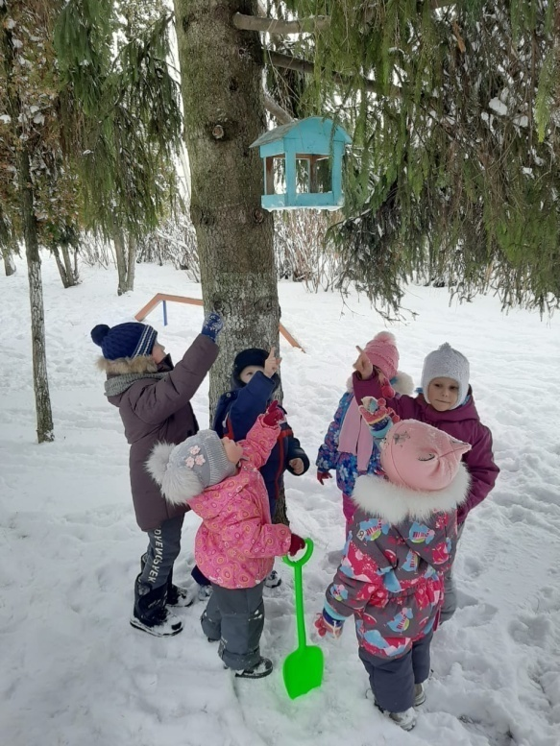
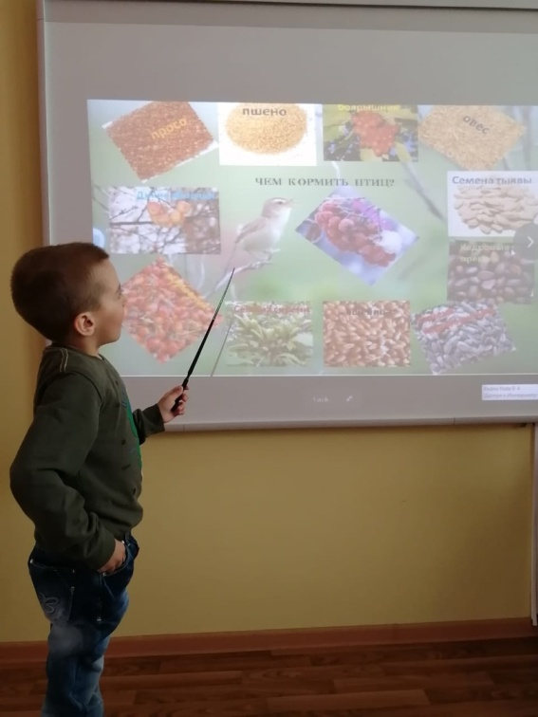
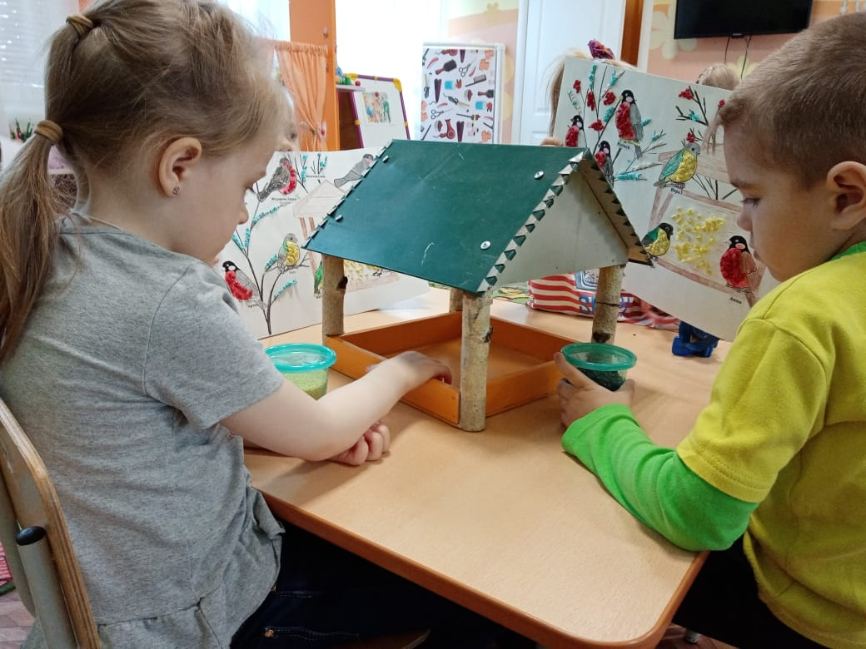
Акция «Накормите птиц зимой».

Slide 20
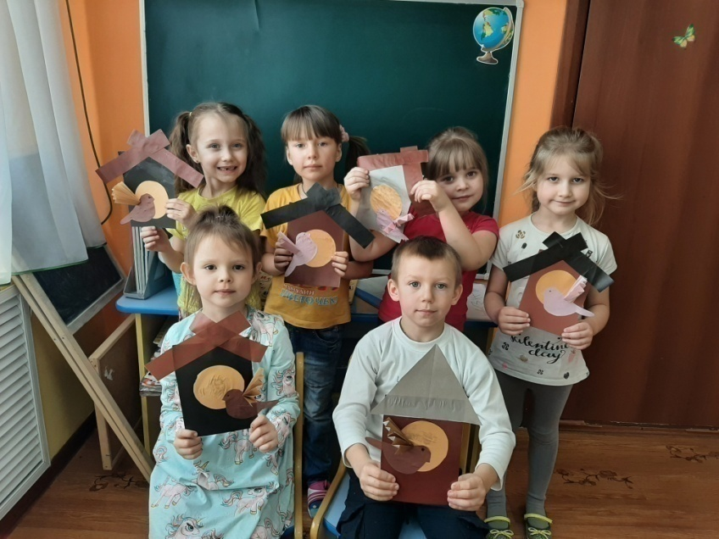
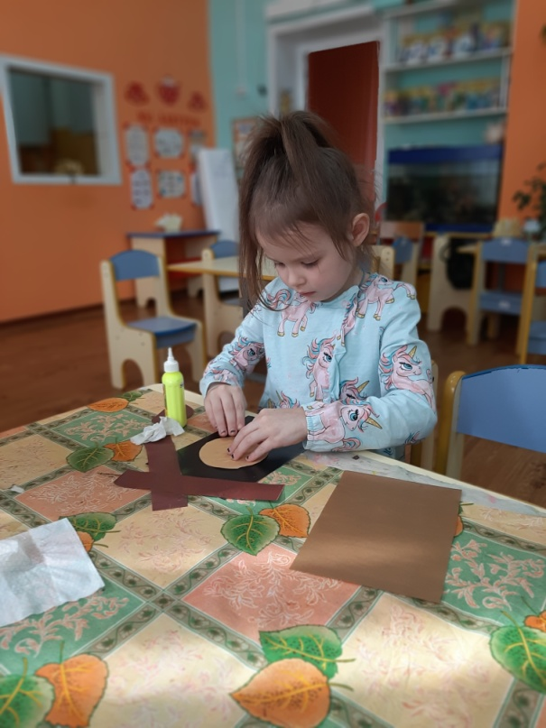
Аппликация «Скворечник».

Slide 21
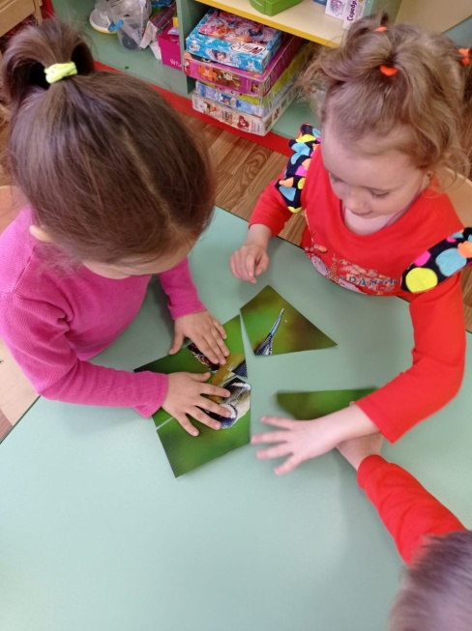
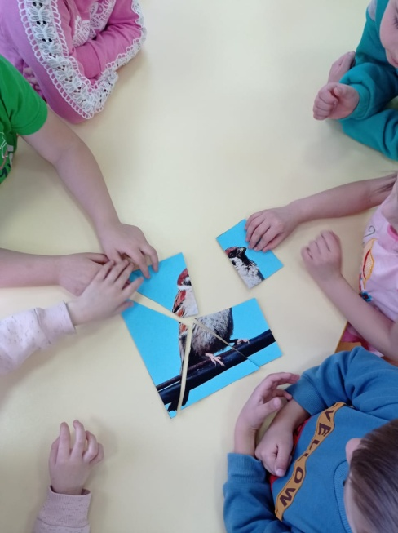
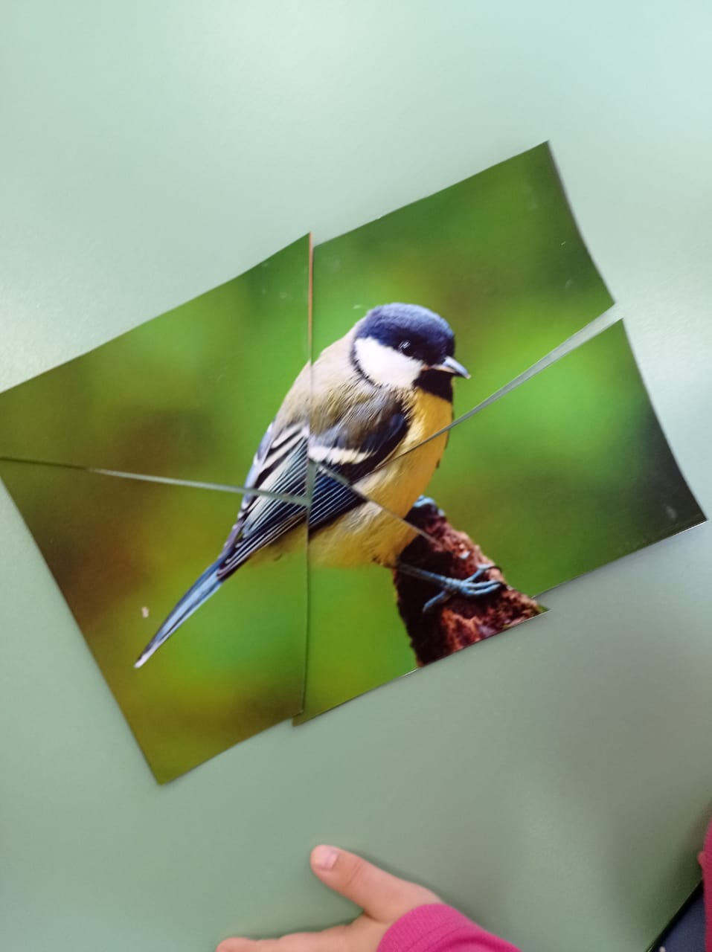
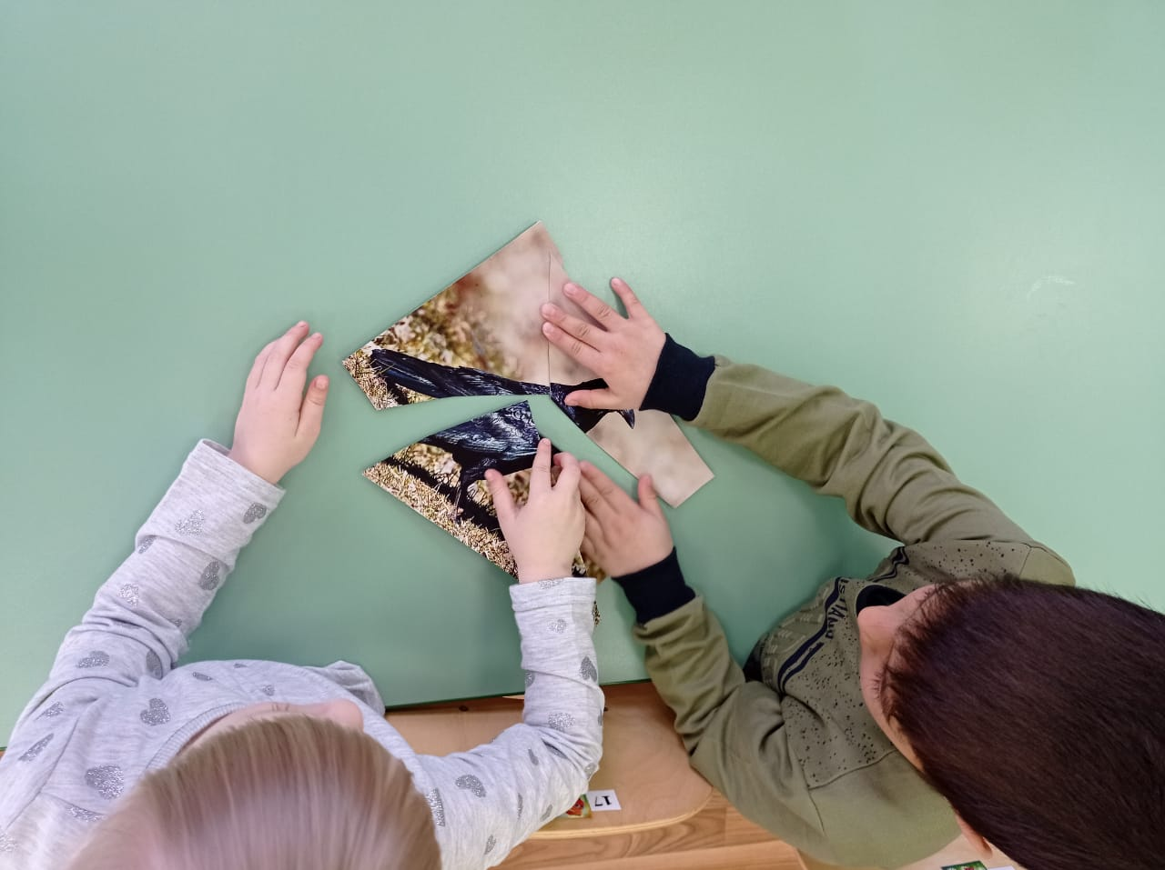
Дидактическая игра «Разрезные картинки» (птицы)

Slide 22
Выводы:
По результатам проектной деятельности было видно,
что знания детей о птицах расширились;
2. Дети научились отличать перелётных птиц от зимующих.
3. На протяжении реализации проекта «Птицы – наши друзья»
у детей развивалась связная речь.
4. Дети научились правильно подкармливать птиц.
5. У многих детей появилось заботливое отношение к птицам
(дети каждый день, собираясь на прогулку, напоминали взять корм и покормить птиц).
6. Повысился познавательный интерес у детей.

